Slide 1
«Улицы любимого города. Проспект Бардина»

Slide 2
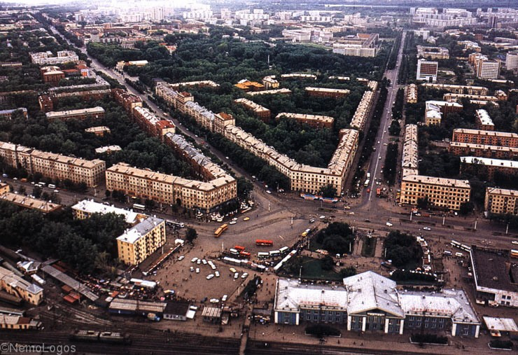
Когда въезжаешь в город со стороны вокзала, обращаешь внимание на три улицы, которые словно лучи расходятся в разные стороны.

Slide 3
Одна из улиц - бывшая Центральная улица, начинавшая застраиваться в 1958 году. 9 февраля 1960 года названа именем академика Ивана Павловича Бардина.

Slide 4
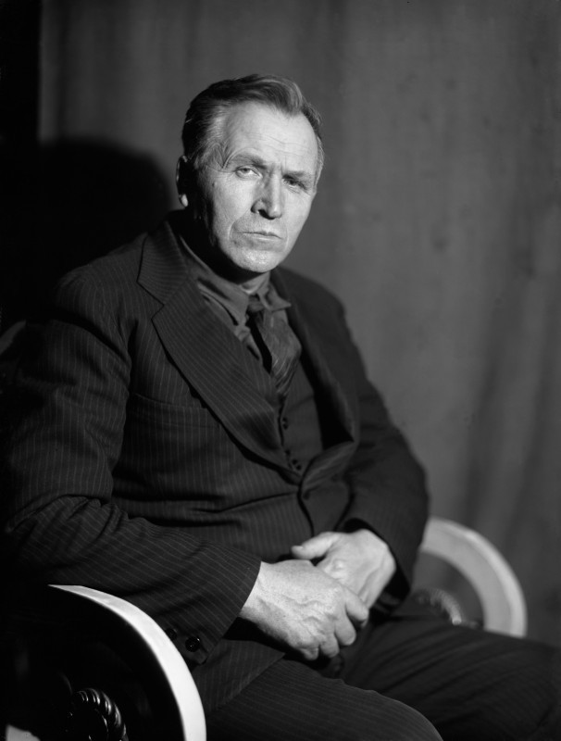
Главный инженер Кузнецкстроя и Кузнецкого металлургического комбината, член многих зарубежных академий и научных обществ, Герой Социалистического труда, Лауреат Ленинской и Государственных премий, директор Центрального НИИ черной металлургии - И. П. Бардин много сделал для Новокузнецка.
Родился Иван Павлович
13 ноября 1883 года, в селе Широкий Уступ Саратовской губернии. Выходец из простонародья
Notes:
Родился Иван Павлович 13 ноября 1883 года в селе Широкий Уступ Саратовской губернии. Выходец из простонародья.

Slide 5
Под его техническим руководством был построен и начал давать металл КМК - в то время один из самых совершенных и больших металлургических заводов в мире.
Восемь лет Бардин руководил строителями и металлургами КМК, об этом напоминает мемориальная доска, установленная на здании заводоуправления.
В апреле 1932 года Бардин стал академиком.

Slide 6
1 августа 1967 года на проспекте Металлургов, напротив Дворца культуры КМК, в котором находится мемориальный музей И. П. Бардина, открыт бронзовый бюст академика Бардину скульптора С. Д. Шапошникова

Slide 7
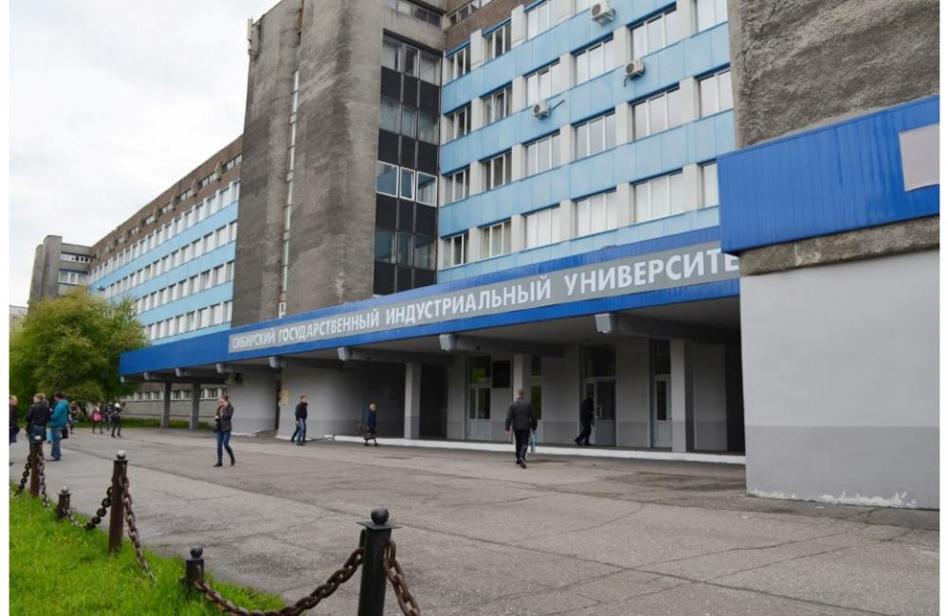
С ростом КМК требовалось все больше инженерных кадров. По инициативе Бардина в 1931 году в городе открывается Сибирский металлургический институт. Ныне Сибирский Государственный Индустриальный Университет.

Slide 11
Здесь на проспекте Бардина находится самая большая на юге Кузбасса клиническая больница №1

Slide 12
Больница была основана в 1929 году на Кузнецкстрое. Во время Великой Отечественной войны она принимала больных и раненых на территории Нижней колонии. В 1947году приняла своих первых пациентов на территории Больничного городка, ныне ее местоположение. Больница все время развивалась, в настоящее время она состоит из нескольких корпусов: главный (хирургический, терапевтический, амбулаторно-диагностический), гинекологический корпус и консультативная поликлиника.

Slide 14
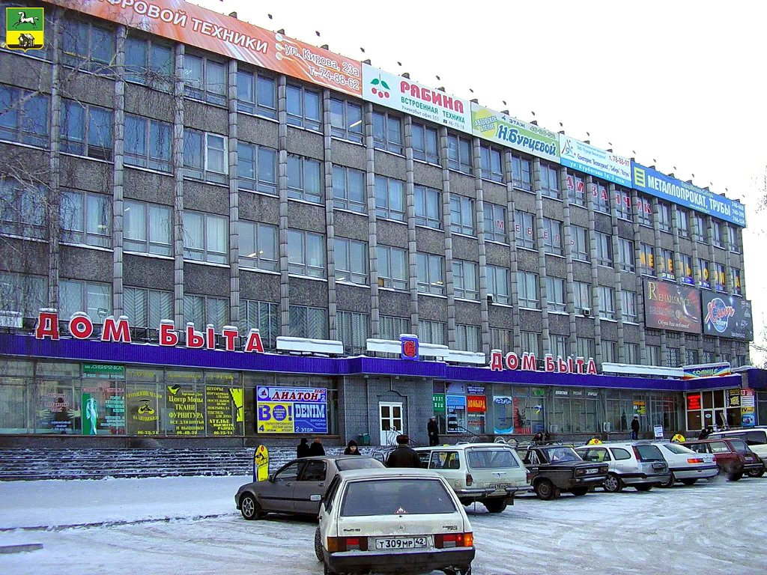
«Дом быта» - один из первых универсальных торговых организаций города Новокузнецк, так же располагается на проспекте Бардина. Изначально в ассортименте торгового дома были исключительно услуги, но теперь, с ходом времени, это место стало по-настоящему многопрофильным, предлагающим хорошее сочетание популярных товаров.

Slide 16
Памятник "Черный тюльпан" установлен в одном из скверов Новокузнецка на проспекте Бардина, в честь жителей города, погибших в ходе вооруженных конфликтов в "горячих точках". Идея его создания впервые возникла после окончания войны в Афганистане.

Slide 17
Он был установлен летом 2007 года. Монумент представляет собой высокую стелу, нижнюю часть которой составляют ступеньки, которые ведут с конструкции из каменных глыб. На черных гранитных досках выгравированы имена солдат, павших жертвами международных конфликтов и войн.

Slide 18
В верхней части каменной конструкции возвышается черный тюльпан, а венчают композицию крест и колокол. На разных сторонах монумента высечены памятные надписи "Родина, люби нас так, как мы любим тебя", "С нами Бог, Россия и наше Братство".

Slide 19
Мы любим свой город, и изучаем его историю. В нем живут замечательные люди, мы гордимся ими и рады, что в их честь называют проспекты, бульвары и скверы.

Slide 20
Спасибо за внимание!

